Slide 1
离散数学
第一篇 集合论
第1章：集合
第2章：关系
第3章：函数
√

Slide 2
函数的定义
定义3.1:设f是集合A到B的关系， 如果
对每个x∈A，都存在唯一的y∈B 使得<x, y>∈f，则称关系f为集合A到B的函数（function）或映射（mapping），记为f：A→B或y = f(x)。
称x为函数f的自变量（argument）或源点，
y为x在函数f下的函数值（value）或像点（individual image）。
集合A称为函数f的定义域（domain），记为dom f = A。所有像点组成的集合称为函数f的值域（range）或函数f的像（image），记为ran f或f(A)。
由定义3.1可知，函数是一种特殊的关系，它要求A中每一个元素都与B中元素相关。同时，也可以通过集合A上的关系，定义出集合A到A的函数。

Slide 3
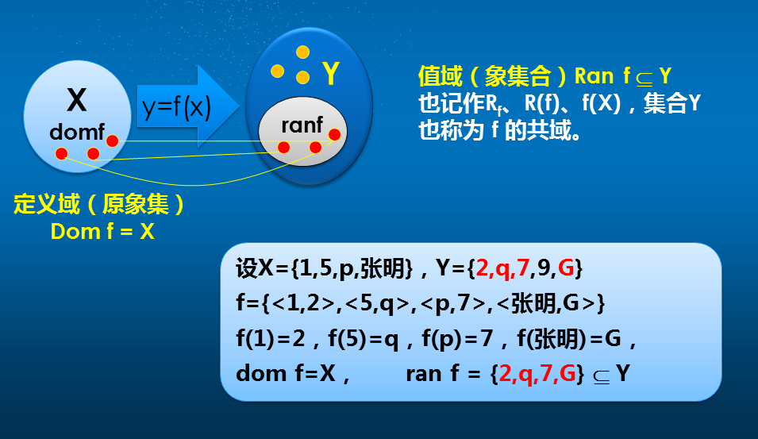

Slide 4
例子
例3.1:设集合A={1, 2, 3, 4}和B={a, b, c, d}，判断下列A到B的关系哪些是函数，并写出函数的值域。
  ① f₁={<1, a>, <2, a>, <3, d>, <4, c>}
  ② f₂={<1, a>, <2, a>, <2, d>, <4, c>}
  ③ f₃={<1, a>, <2, b>, <3, d>, <4, c>}
  ④ f₄={<1, a>, <2, b>, <2, c>, <3, d>, <4, c>}
  ⑤ f₅={<2, a>, <2, b>, <2, c>, <2, d>, <3, b>, <4, c>}
  ⑥ f₆ = {<1, a>, <2, b>, <3, a>, <4, b>}
  解: ① f₁是函数，值域为f₁(A)= {a, c, d}；
  ② f₂不是函数，因为元素3没有像点，且元素2与元素a和d 对应，即不存在唯一的像点；
  ③ f₃是函数，值域为f₃(A)= {a, b, c, d}；
  ④ f₄不是函数，因为元素2与元素c和d 对应，即不存在唯一的像点；
  ⑤ f₅不是函数，因为元素1没有像点，且元素2与元素a、b、c和d对应，即不存在唯一的像点；
  ⑥ f₆是函数，值域为f₆(A)= {a, b}。

Slide 5
例子
例3.3:判断下列关系哪些是函数?
① f₁ = {<x, y>| x∈N，y∈N，x + y <10}
② f₂ = {<x, y>| x∈R，y∈R，|x| =y}
③ f₃ = {<x, y>| x∈R，y∈R，x=|y|}
④ f₄ = {<x, y>| x∈Z，y∈Z，y是x的2倍}
⑤ f₅ = {<x, y>| x∈R，y∈R，|x| =|y|}
⑥ f₆ = {<x, y>| x∈R，y∈R，x² = y}
解: 根据函数的定义知，f₂、f₄和f₆是函数。f₁不是函数，因为f₁既不满足定义域为N，又不满足象的唯一条件；f₃不是函数，因为f₃既不满足定义域为R，又不满足像点的唯一条件；f₅不是函数，因为f₅不满足像点的唯一条件。

Slide 6
函数的特点
由上面例子，可以总结出函数的如下几个特点：
① 定义域是集合A，而不能是集合A的任意一个真子集；
② 对于定义域中的任意一个元素都有唯一的值和其对应，也就是说只能是多对一，而不能是一对多，称之为像点的单值性；
③ 集合A到B的函数f的值域f(A)是集合B的子集，即f(A)⊆B；
④ 集合A到B的函数f的基数等于其定义域的基数，即|f | = |A|；
⑤ f(x)表示一个函数值，f是一个序偶的集合，因此f(x) ≠ f。

Slide 7
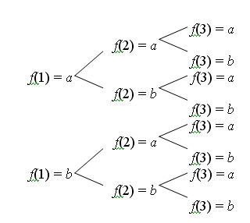
例子
例3.4:对于集合A={1, 2, 3}和B={a, b}，试列写出A到B的所有函数？B到A的所有函数？
解:设函数f：A→B，根据函数的定义，f(1)可以取a或者b两个值；f(1)取定一个值时，f(2)可以取a或者b两个值；而，f(2)取定一个值时，f(3)可以取a或者b两个值。因此，集合A到B可以定义出如下2³种不同的函数。
f₁ = {<1, a>, <2, a>, <3, a>}
f₂ = {<1, a>, <2, a>, <3, b>}
f₃ = {<1, a>, <2, b>, <3, a>}
f₄ = {<1, a>, <2, b>, <3, b>}
f₅ = {<1, b>, <2, a>, <3, a>}
f₆ = {<1, b>, <2, a>, <3, b>}
f₇ = {<1, b>, <2, b>, <3, a>}
f₈ = {<1, b>, <2, b>, <3, b>}
函数的取值过程

Slide 8
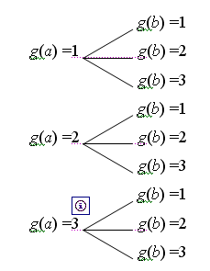
例子
同理，函数g：B→A，可以定义出如下3²种不同的函数。
g₁ = {< a, 1>, < b, 1>}
g₂ = {< a, 1>, < b,2>}
g₃ = {< a, 1>, < b, 3>}
g₄ = {< a, 2>, < b, 1>}
g₅ = {< a, 2>, < b, 2>}
g₆ = {< a, 2>, < b, 3>}
g₇ = {< a, 3>, < b, 1>}
g₈ = {< a, 3>, < b, 2>}
g₉ = {< a, 3>, < b, 3>}
函数的取值过程

Slide 9
特殊符号
设A,B为两个集合。用B^{A}表示A到B的全体函数的集合，即 B^{A} = {f | f: A→B}
对于有限集合A和B，如果|A| = m和|B| = n，那么，集合A到B可以定义出n^{m}种不同的函数，即|B^{A}|= |B|^{|A|} 。

Slide 10
例子
例3.5:对于集合A={1, 2, 3}到B={a, b, c}的关系f = {<1, a>, <2, b>, <3, c>}和g = {<1, b>, <2, b>, <3, a>}，判断f、g、f∪g、f∩g、f−g、∼f和f⊕g是否为A到B的函数。
解: 根据函数的定义，f和g 都是集合A到B的函数。
f ∪g = {<1, a>, <1, b>, <2, b>, <3, a>, <3, c>}不是集合A到B的函数，因为元素1和3都不满足唯一像点条件。
f∩g= {<2, b>}不是集合A到B的函数，因为元素1和3都没有像点。
f−g = {<1, a>, <3, c>}不是集合A到B的函数，因为元素2没有像点
∼f = {<1, b>, <1, c>, <2, a>, <2, c>, <3, a>, <3, b>}不是集合A到B的函数，因为元素1、2和3都不满足唯一像点条件。
f⊕g = {<1, a>, <1, b>, <3, a>, <3, c>}不是集合A到B的函数，因为元素1和3都不满足唯一像点条件，且元素2没有像点

Slide 11
例子
通过例3.5可以看出，函数是一种特殊的关系，可以进行关系的基本运算，但是，函数的并、交、差、补和对称差运算结果，并不一定是函数。

Slide 12
特殊函数
函数描述了集合A中元素和集合B中元素之间的特殊对应关系。这种对应关系可以是一对一的或多对一的。同时，函数的值域可以是集合B的一个真子集，也可以是集合B自身。这些不同的情形，形成了下面一些特殊函数。
定义3.2:设f是集合A到B的函数，对于A中任意两个元素x和y，如果x≠y时，都有f(x) ≠ f(y)，则称f是集合A到B的单射函数（injection）或一对一的映射。
例如:集合A={1, 2, 3}到B={a, b, c, d}的函数f = {<1, a>, <2, b>, <3, c>}，对于A中任意两个元素x和y，如果x≠y时，都有f(x) ≠ f(y)。所以，f是集合A到B的单射函数。

Slide 13
特殊函数
定义3.3:设f是集合A到B的函数，如果函数f的值域恰好是集合B，即f(A) = B，则称f是集合A到B的满射函数（surjection）或A到B上的映射。
例如:集合A={1, 2, 3}到B={a, b }的函数f = {<1, a>, <2, b>, <3, a>}，函数的值域f(A) ={a, b}= B。所以，f是集合A到B的满射函数。

Slide 14
特殊函数
定义3.4:设f是集合A到B的函数，如果函数f既是集合A到B的单射函数又是集合A到B的满射函数，则称f是集合A到B的双射函数（bijection）或一一对应的映射。
例如:集合A={1, 2, 3}到B={a, b, c}的函数f = {<1, a>, <2, b>, <3, c>}，对于A中任意两个元素x和y，如果x≠y时，都有f(x) ≠ f(y)。并且，函数的值域f(A) ={a, b, c}= B。所以，f既是集合A到B的单射函数又是集合A到B的满射函数。因此，f是集合A到B的双射函数。

Slide 15
例子
例3.7:判断下列A到B的关系哪些是函数，并说明是否为单射函数、满射函数、双射函数？
① 集合A={1, 2, 3}和B={a, b, c, d}，关系f1 = {<1, a>, <2, b>, <3, d>}；
② 集合A={1, 2, 3}和B={a, b}，关系f2 = {<1, a>, <2, a>, <3, b>}；
③ 集合A={1, 2, 3}和B={a, b}，关系f3 = {<1, a>, <2, a>, <3, a>}；
④ 集合A={1, 2, 3}和B={a, b, c}，关系f4 = {<1, a>, <2, b>, <3, c>}；
⑤ 集合A={1, 2, 3, 4}和B={a, b, c}，关系f5 = {<1, a>, <2, b>, <3, a>, <4, c>}；
⑥ 集合A={1, 2, 3}和B={a, b}，关系f6 = {<1, a>, <2, a>, <2, b>, <3, a>}
解：
① f1是函数，且是单射函数；
② f2是函数，且是满射函数
③ f3是函数，既不是单射函数，也不是满射函数；
④ f4是函数，且是单射函数、满射函数、双射函数；
⑤ f5是函数，且是满射函数；
⑥ f6不是函数。

Slide 16
例子
例3.8:判断下列函数是否为单射函数、满射函数、双射函数？
① f：R→R，f (x) = − x² + 2x − 1；
④ f：N→N×N，f (x) = <x, x +1>；
解:
① f (0) = f (2) = − 1，因此不是单射函数；f在x = 1取得极大值0，因此不是满射函数。
④ f是单射函数； 0∉ranf，因此不是满射函数；

Slide 17
函数的性质
从上面几个例子可以看出，若f是有限集A到有限集B的函数，则有
① f是单射函数的必要条件是|A| ≤ |B|；
② f是满射函数的必要条件是|B| ≤ |A|；
③ f是双射函数的必要条件是|A| = |B|。

Slide 18
例子
例3.9:试证明如下论断：若f是有限集A到有限集B的函数，且|A| = |B|，那么，f是单射函数当且仅当f是满射函数。
证明 :
（必要性）设f是单射函数。显然，f是A到f(A)的满射函数，故f是A到f(A)的双射函数，因此 |A| = |f(A)|。从而，由|A| = |B|知，|f(A)| = |B|。进而，由|f(A)| = |B|且f(A) ⊆ B可得f(A) = B。所以，f是有限集A到有限集B的满射函数。
（充分性）设f是满射函数。对于集合A中任意元素x ≠ y，假设f(x) = f(y)。由于f是A到B的满射函数，所以f也是(A− {x})到B的满射函数，故|A− {x}| ≥ |B|，即|A|−1 ≥ |B|，这与|A| = |B|矛盾。因此，f是有限集A到有限集B的单射函数。
证毕。

Slide 19
例子
例3.10:对于有限集A和有限集B，设|A| = 3、 |B| = 4，计算可定义多少种不同的A到B的单射函数。
解:
在B中任选3个元素的全排列，都可以形成A到B的不同的单射，故有C(4，3)*3!=4!*3!/3!*(4-3)!=4*3*2*1=24

Slide 20
例子
例3.11:对于有限集A和有限集B，设|A| = 4、 |B| = 3，计算可定义多少种不同的A到B的满射函数。
解:
如果把A中元素的两个元素“合并”称1个元素，即把A看做由3个元素组成的集合，由于由3个元素的集合到3个元素的集合可定义的双射函数为3！=6个，而4个元素“合并”成3个元素共有C(4, 2) = 6中方案，所以，根据乘法原理，A到B的满射函数数目为共有6×6 = 36种。

Slide 21
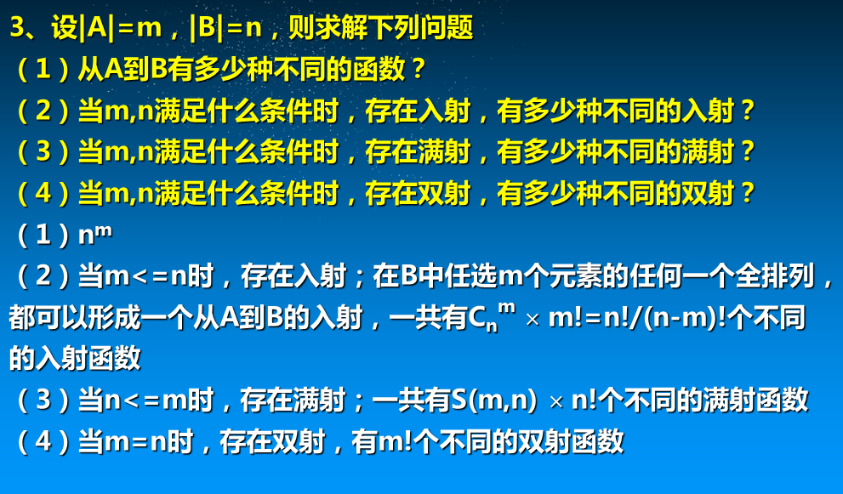

Slide 22
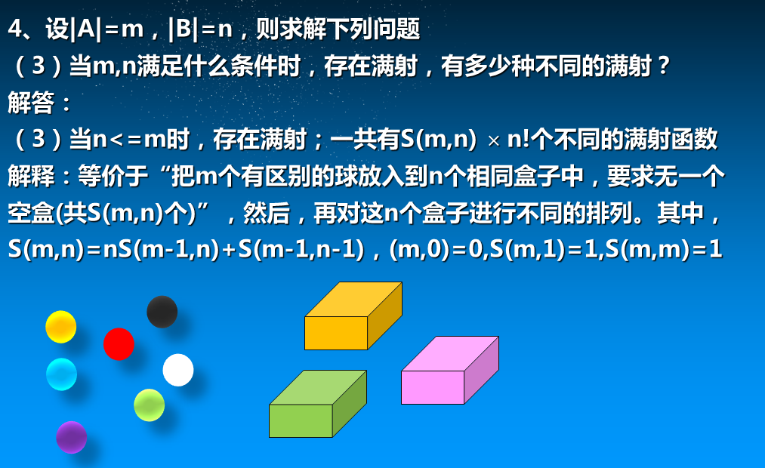
设|A| = 4、 |B| = 3
S(4,3)=3S(3,3)+S(3,2)=3+2*S(2,2)+S(2,1)=3+2+1=6

Slide 23
例子
例3.12:对于集合A= {a, b, c, d}，计算可定义多少种不同的A到A的双射函数。
解:为了便于分析问题，先画出双射函数的图形表示
a a
b b
c c
d d
a a
b b
c c
d d
a a
b b
c c
d d
a a
b b
c c
d d
a a
b b
c c
d d
a a
b b
c c
d d
由图可看出，a、b、c和d的一种排列就确定了A到A的一个双射函数，所以，A到A可定义的双射函数数目是4个元素的全排列，即4！=24。
a a
b b
c c
d d
a a
b b
c c
d d
a a
b b
c c
d d
a a
b b
c c
d d
a a
b b
c c
d d
a a
b b
c c
d d
a a
b b
c c
d d
a a
b b
c c
d d
a a
b b
c c
d d
a a
b b
c c
d d
a a
b b
c c
d d
a a
b b
c c
d d
a a
b b
c c
d d
a a
b b
c c
d d
a a
b b
c c
d d
a a
b b
c c
d d
a a
b b
c c
d d
a a
b b
c c
d d

Slide 24
函数的运算—复合运算
函数是一种特殊的关系，也应该能够进行关系的复合运算。那么，复合运算的结果是不是像基本运算那样，不一定是函数呢？
回答是否定的。函数经复合运算后仍然是函数 。

Slide 25
函数的运算—复合运算
定理3.1 对于集合A、B和C，f是A到B的关系，g是B到C的关系，如果f和g分别是A到B和B到C的函数，那么，复合关系f◦g是A到C的函数。
证明: 首先证明dom (f◦g) = A。对于任意x∈A，由函数f：A→B知，必有存在y∈B使得<x，y> ∈ f；由函数g：B→C知，对于y∈B必有存在z∈C使得<y，z> ∈ g；因此<x，z> ∈ f◦g，即x∈ dom (f◦g)。
再证f◦g的单值性。设任意x∈A有z₁∈C和z₂∈C使得<x, z₁> ∈ f ◦g和<x, z₂> ∈ f◦g，那么有y₁∈B和y₂∈B，使得<x, y₁> ∈ f、<y₁, z₁> ∈g、<x, y₂> ∈ f和<y₂, z₂> ∈ g。由f为函数知y₁ = y₂；又g为函数知z₁ = z₂。所以，f◦g 为A到C的函数。证毕

Slide 26
函数的运算—复合运算
定义3.5：对于集合A到B的函数f和集合B到C 的函数g，复合关系f◦g称为函数f和函数g的复合函数（composition function），记为f◦g：A→C。并称“◦”为函数的复合运算（composition operation）。
注意：<x, z> ∈ f◦g是指存在y使得<x, y> ∈ f和<y, z> ∈g，即y = f(x)，z = g(y) = g(f(x))，因而 f◦g(x) = g(f(x))。这说明，当f和g为函数时，它们的复合作用于自变量的次序刚好与复合原始记号的次序相反。我们约定，函数复合时，只有当两个函数中一个的定义域与另一个的值域相同时，它们的复合才有意义。

Slide 27
例子
例3.13：设集合A = {a, b, c, d}、B = {b, c, d}和C = {a, b, d}，集合A到集合B的函数f ={<a, b>, <b, b>, <c, d>, <d, d>}，集合B到集合C的函数g ={<b, a>, <c, d>, <d, b>}，求复合函数f◦g。
解 ：
依据复合函数的定义可以得到：
f◦g ={<a, a>, <b, a>, <c, b>, <d, b>}。

Slide 28
例子
例3.14：对于R到R的函数f(x) = 2x+1和g(x) = x²+1，求f◦g、g◦f、f◦f和g◦g。
解：
依据复合函数的定义可以得到：
f◦g(x) = g(f(x)) = (2x + 1)² + 1= 4x²+4x +2
g◦f(x) = f(g(x)) = 2(x² + 1)+1= 2x²+3
f◦f(x) = f(f(x)) = 2(2x + 1)+1= 4x +3
g◦g(x) = g(g(x)) = (x² + 1)²+1= x⁴+2x² +2。

Slide 29
函数复合的性质
例3.15 设 f: A→B, g: B →C,
  (1)若f和g都是单射，则f ο g也是单射；
  (2)若f和g都是满射，则f ο g也是满射；
  (3) 若f和g都是双射，则f ο g也是双射。
证:
(1)设f和g是单射函数。对于任意x₁∈A和x₂∈A，x₁ ≠ x₂，由f是单射函数知，必有y₁∈B和y₂∈B，y₁ ≠ y₂且y₁= f(x₁) ≠ y₂= f(x₂)。又由g是单射函数知，z₁∈C和z₂∈C，z₁ ≠ z₂且z₁= g(y₁) ≠ z₂= g(y₂)。所以，g(f(x₁)) ≠ g(f(x₂))，即f◦g(x₁) ≠ f◦g(x₂)。因此，f◦g是单射函数
(2)设f和g是满射函数。对于任意z∈C，由g是满射函数知，必有y∈B使得g(y) = z。又由f是满射函数知，必有x∈A使得y = f(x)。所以，必有g(f(x)) = z，即f◦g(x)=z。因此，f◦g是满射函数。
(3)同理，可证得：如果f和g是双射函数，则f◦g是双射函数

Slide 30
函数复合的性质
例3.15 设 f: A→B, g: B →C,
  (1)若f ο g是单射，则f是单射；
  (2)若f ο g是满射，则g是满射；
  (3) 若f ο g是双射，则f是单射，g是满射。

Slide 31
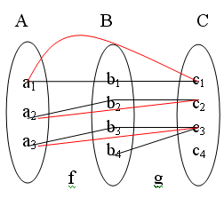
函数复合的性质
设 f: A→B, g: B →C, 若f ο g是单射，则f是单射；
例3.16:对于A = {a₁, a₂, a₃}、B = {b₁, b₂, b₃, b₄}和 C = {c₁, c₂, c₃, c₄}，f = {<a₁, b₁>, <a₂, b₂>, <a₃, b₃>}，g = {<b₁, c₁>, <b₂, c₂>, <b₃, c₃>, <b₄, c₃>}，可求得f◦g = {<a₁, c₁>, <a₂, c₂>, <a₃, c₃> }。f◦g是单射函数，但是，g不是单射函数。
但g不一定是单射！

Slide 32
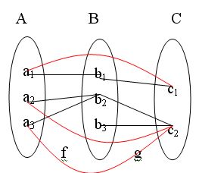
函数复合的性质
设 f: A→B, g: B →C, 若f ο g是满射，则g是满射；
例3.17:对于A = {a₁, a₂, a₃}、B = {b₁, b₂, b₃}和 C = {c₁, c₂}，f = {<a₁, b₁>, <a₂, b₂>, <a₃, b₂>}，g = {<b₁, c₁>, <b₂, c₂>, <b₃, c₂>}，可求得f◦g = {<a₁, c₁>, <a₂, c₂>, <a₃, c₂> }。f◦g是满射函数，但是，f不是满射函数。
但f不一定是满射！

Slide 33
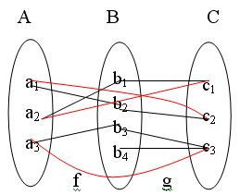
函数复合的性质
若f ο g是双射，则f是单射，g是满射；
例3.18:对于A={a₁, a₂, a₃}、B={b₁, b₂, b₃, b₄}和 C = {c₁, c₂, c₃}，f = {<a₁, b₂>, <a₂, b₁>, <a₃, b₃>}，g={<b₁, c₁>, <b₂, c₂>, <b₃, c₃>, <b₄, c₃>}，可求得f◦g = {<a₁, c₂>, <a₂, c₁>, <a₃, c₃> }。f◦g是双射函数，但是，g不是单射函数，f不是满射函数。
但f不一定是满射！
g不一定是单射！

Slide 34
逆函数 (反函数)
任意关系都可以进行逆运算得到其逆关系。但是，对函数而言，就略有不同。由于在函数中一定要求dom f = A和A中每一个元素有唯一的像点。所以，在对一个函数进行逆运算时，为了保证逆运算的结果仍是一个函数，就有相应的特殊要求。

Slide 35
逆函数 (反函数)
定义3.6: 对于集合A到B的关系g，如果关系g是A到B函数且其逆关系g⁻¹是B到A函数，那么称g⁻¹是函数g的逆函数（inverse function）或反函数，记为g⁻¹：B→A。并称“−1”为函数的逆运算（inverse operation）

Slide 36
逆函数 (反函数)
例3.19:判断下列函数哪些存在逆函数？并计算逆函数。
① 集合A={1,2,3}到B={a,b,c}的函数s={<1,c>,<2,b>,<3,a>}
② 集合A={1,2,3}到B={a,b,c,d}的函数f={<1,a>,<2,b>,<3,d>}
③ h = {<x, x +1>| x ∈Z}；
④ g：Z→Z，g(x) = x + 4；
⑤ f：Z→Z，g(x) = 2x + 1；
⑥ 集合A={1, 2, 3}到B={a, b}的函数g={<1,a>,<2,a>,<3,b>}
解：①集合A={1,2,3}到B={a,b,c}的逆s⁻¹={<c,1>,<b,2>,<a,3>}
② f ⁻¹ = {<a, 1>, <b, 2>, <d, 3>}不是集合B={a, b, c, d}到A={1, 2, 3}的函数，所以，函数f不存在逆函数；
③ 逆函数h⁻¹ = {<x +1, x>| x ∈Z}。
④ 对于<x, x+4>∈g，应有<x+4，x>∈g⁻¹。令x + 4 = y，可得x = y − 4。所以，逆函数g⁻¹(x) = x − 4；
⑤ 对于<x, 2x+1>∈f，应有<2x+1，x>∈f ⁻¹。令2x+1 = y，可得x = (y−1)/2。f ⁻¹不是Z到Z的函数。所以，函数f不存在逆函数；
⑥ g⁻¹ = {<a, 1>, < a, 2>, <b, 3>}不是集合B={a, b}到A={1, 2, 3}的函数，所以，函数g不存在逆函数。

Slide 37
逆函数 (反函数)
定理3.2 如果g是集合A到B的双射函数，则g的逆关系g⁻¹是集合B到A的函数。
例如:例3.19中①、③和④列出的都是双射函数，它们的逆关系都是函数；②和⑤中的函数都是单射函数，但都不是满射函数，它们的逆关系都不是函数；⑥中的函数是满射函数，但不是单射函数，它的逆关系不是函数。

Slide 38
作业
P86
第1题 ① ③ ⑤
第2题 ② ④ ⑥
第4题
第8题
第14题①②
第16题① ③
第18题
第20题

